Slide 1
第十三届全国加速器物理会议
2017, 8月27-31 ，湖南吉首
颜学庆
北京大学
Notes:
Manuel has introduced GeV Carbon Beam in the experiments.
I am going to tell you the GeV mono-energetic proton beam generation by laser plasma interactions.
And pay more attention: how to decrease the energy spread of ion beam, which is an essential requirement in many application.

Slide 2
核学会
物理学会
中国粒子加速器学会
中国高能量密度物理委员会
加速器物理专业组
等离子体加速专业组

Slide 3
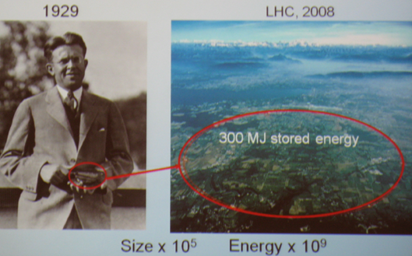
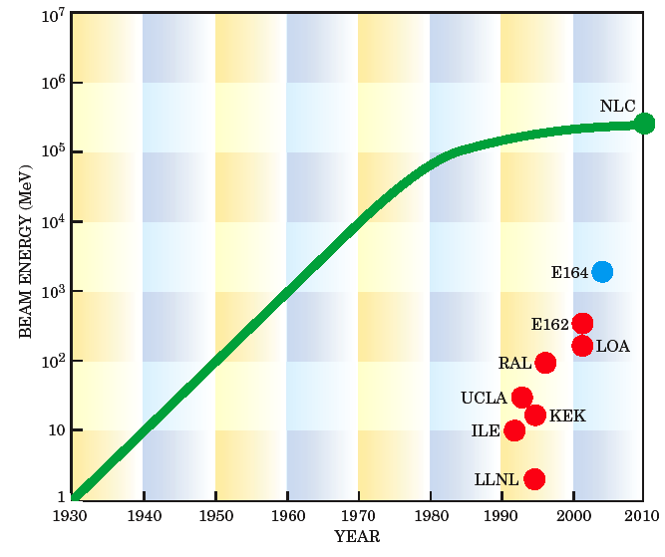
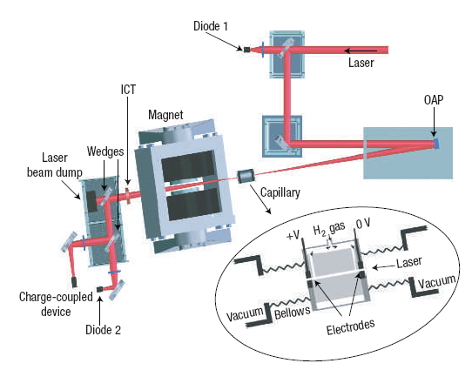
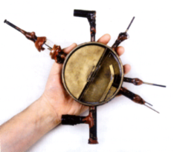
等离子体加速与技术革命
常规加速器的能量接近饱和！
等离子体加速器发展迅速！
GIST 10GeV 2017 ?
LBL 4GeV,9cm, 2014
RAL
LBL
加速梯度高 3 个量级
的激光等离子体加速
发展迅速！
3
Notes:
3
常规加速器加速能量接近饱和！而加速梯度高千倍的激光等离子体加速器发展迅猛！2006 年美国（LBL）实验室的 Leemans 用几公分长的激光等离子体加速电子到 1 GeV！
实验表明，的激光加速器可以加速并得到高能单能电子束，而LBL实验室正计划建造一台可以产生10GeV单能电子的激光加速器，这台激光加速器将用于XFEL的验证项目。

Slide 4
等离子体加速单位分布
新疆大学、石河子大学
华中科技大学
物理所，高能所，九所，原子能院，清华，北大，北师大，北京石油大学，北京地质大学，北京工业大学
光机所（上海科技大学）
上海交大
上海师大
复旦大学
国防科大
湖南大学
浙江大学
九院八所
九院一所
成电
川大
南昌大学
深圳大学
北京大学研究院
台湾国立

Slide 5
感谢！
来自美国的三位先生，不远万里参会指导！
感谢SPC专家
国内兄弟单位各位同仁！
本地组委会（马燕云及团队）
会务组（赵宁、李玥、周洁、范雪。。。）
相约SAP2020，地点？？？

